Slide 1
Funkcjonariusz Policji a broń palna
Iga Reguła

Slide 2
Podstawy prawne
Regulacje Ustawy o Policji
Rozporządzenie Rady Ministrów z dnia 19 lipca 2005 r. w sprawie szczegółowych warunków i sposobu postępowania przy użyciu broni palnej przez policjantów oraz zasad użycia broni palnej przez oddziały i pododdziały zwarte Policji
Zarządzenie nr 852 Komendanta Głównego Policji z dnia 20 lipca 2011 r. w sprawie zasad przyznawania i użytkowania broni palnej przez policjantów

Slide 3
Co rozumiemy przez „broń palną”?
Art. 4 i Art. 7. Ustawy o broni i amunicji
Art. 7. Ustawy o broni i amunicji
W rozumieniu ustawy bronią palną jest każda
przenośna broń lufowa, która miota,
jest przeznaczona do miotania lub może być
przystosowana do miotania jednego
lub większej liczby pocisków lub substancji w
wyniku działania materiału
miotającego.

Slide 4
Co rozumiemy przez „broń palną”?
Art. 4
1. Ilekroć w ustawie jest mowa o broni, należy przez to rozumieć:
1) broń palną, w tym broń bojową, myśliwską, sportową, gazową, alarmową i
sygnałową;
2) broń pneumatyczną;
3) miotacze gazu obezwładniającego;
4) narzędzia i urządzenia, których używanie może zagrażać życiu lub zdrowiu:
a) broń białą w postaci:
– ostrzy ukrytych w przedmiotach niemających wyglądu broni,
– kastetów i nunczaków,
– pałek posiadających zakończenie z ciężkiego i twardego materiału
lub zawierających wkładki z takiego materiału,
– pałek wykonanych z drewna lub innego ciężkiego i twardego materiału,
imitujących kij bejsbolowy,
b) broń cięciwową w postaci kusz,
c) przedmioty przeznaczone do obezwładniania osób za pomocą energii
elektrycznej.

Slide 5
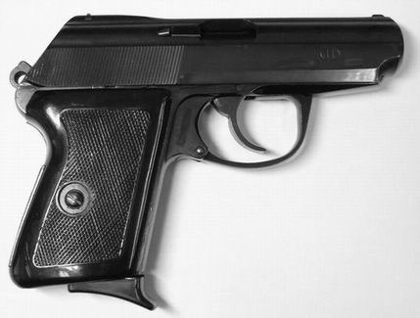
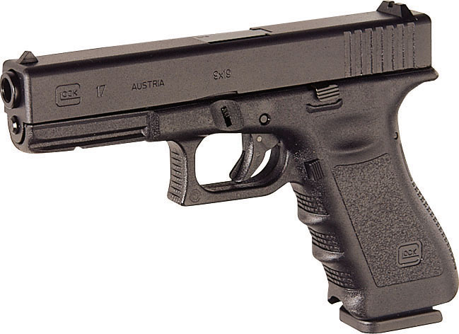
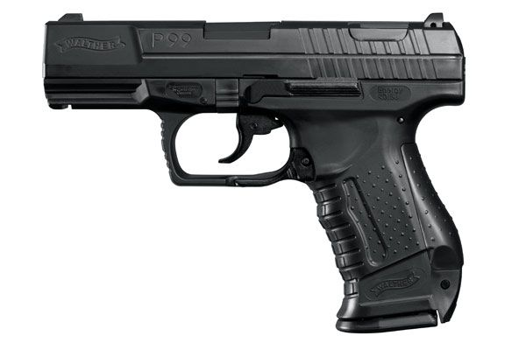

Slide 6
Warunki
1. warunek – środki przymusu bezpośredniego nie są wystarczające
2. warunek – ich użycie nie jest możliwe

Slide 7
Warunki
Art. 16.
1. W razie niepodporządkowania się wydanym na podstawie prawa poleceniom organów Policji lub jej funkcjonariuszy, policjanci mogą stosować następujące środki przymusu bezpośredniego:
1) fizyczne, techniczne i chemiczne środki służące do obezwładniania bądź konwojowania osób oraz do zatrzymywania pojazdów;
2) pałki służbowe;
3) wodne środki obezwładniające;
4) psy i konie służbowe;
5) pociski niepenetracyjne, miotane z broni palnej.
2. Policjanci mogą stosować jedynie środki przymusu bezpośredniego odpowiadające potrzebom wynikającym z istniejącej sytuacji i niezbędne do osiągnięcia podporządkowania się wydanym poleceniom.

Slide 8
Kiedy policjant ma prawo użyć broni?
W celu odparcia
BEZPOŚREDNIEGO i BEZPRAWNEGO zamachu na ŻYCIE, ZDROWIE lub WOLNOŚĆ POLICJANTA lub INNEJ OSOBY oraz w celu przeciwdziałania czynnościom ZMIERZAJĄCYM BEZPOŚREDNIO do takiego zamachu;

Slide 9
Kiedy policjant ma prawo użyć broni?
Przeciwko osobie NIEPODPORZĄDKOWUJĄCEJ SIĘ WEZWANIU do natychmiastowego porzucenia broni lub innego niebezpiecznego narzędzia, którego użycie zagrozić może życiu, zdrowiu lub wolności policjanta albo innej osoby;

Slide 10
Kiedy policjant ma prawo użyć broni?
Przeciwko osobie, która usiłuje bezprawnie,
przemocą ODEBRAĆ broń palną policjantowi lub
innej osobie uprawnionej do posiadania broni
palnej;

Slide 11
Kiedy policjant ma prawo użyć broni?
W celu odparcia niebezpiecznego bezpośredniego, gwałtownego zamachu na OBIEKTY i URZĄDZENIA ważne dla bezpieczeństwa lub obronności państwa, na SIEDZIBY naczelnych organów władzy, naczelnych i centralnych organów administracji państwowej albo wymiaru sprawiedliwości, na OBIEKTY GOSPODARKI lub KULTURY narodowej oraz na przedstawicielstwa dyplomatyczne i urzędy konsularne państw obcych albo organizacji międzynarodowych, a także na obiekty dozorowane przez uzbrojoną formację ochronną utworzoną na podstawie odrębnych przepisów;

Slide 12
Kiedy policjant ma prawo użyć broni?
W celu odparcia zamachu na MIENIE,
stwarzającego jednocześnie bezpośrednie
zagrożenie dla ŻYCIA, ZDROWIA lub
WOLNOŚCI człowieka;

Slide 13
Kiedy policjant ma prawo użyć broni?
W bezpośrednim POŚCIGU za osobą, wobec której
użycie broni było dopuszczalne w przypadkach
określonych w pkt 1–3 i 5, albo za osobą, wobec której
istnieje UZASADNIONE PODEJRZENIE popełnienia
zabójstwa, zamachu terrorystycznego, uprowadzenia
osoby w celu wymuszenia okupu lub określonego
zachowania, rozboju, kradzieży rozbójniczej, wymuszenia
rozbójniczego, umyślnego ciężkiego uszkodzenia ciała,
zgwałcenia, podpalenia lub umyślnego sprowadzenia w
inny sposób niebezpieczeństwa powszechnego dla życia
albo zdrowia;

Slide 14
Kiedy policjant ma prawo użyć broni?
W celu ujęcia osoby, o której mowa w pkt 6, jeśli
schroniła się ona w miejscu trudno dostępnym,
a z okoliczności towarzyszących wynika, że MOŻE
UŻYĆ broni palnej lub innego niebezpiecznego
narzędzia, którego użycie zagrozić może życiu lub
zdrowiu;

Slide 15
Kiedy policjant ma prawo użyć broni?
W celu odparcia gwałtownego, bezpośredniego i
bezprawnego zamachu na KONWÓJ ochraniający
osoby, materiały zawierające informacje
niejawne, pieniądze albo inne przedmioty
wartościowe;

Slide 16
Kiedy policjant ma prawo użyć broni?
w celu ujęcia lub udaremnienia UCIECZKI osoby
zatrzymanej, tymczasowo aresztowanej lub odbywającej
karę pozbawienia wolności, jeśli:
a) ucieczka osoby pozbawionej wolności stwarza
zagrożenie dla życia albo zdrowia ludzkiego,
b) istnieje uzasadnione podejrzenie, że osoba pozbawiona
wolności może użyć broni palnej, materiałów
wybuchowych lub niebezpiecznego narzędzia,
c) pozbawienie wolności nastąpiło w związku z
uzasadnionym podejrzeniem lub stwierdzeniem
popełnienia przestępstw, o których mowa w pkt 6.

Slide 17
Zasady
Użycie broni jako ostateczność
Spowodowanie jak najmniejszej szkody
Postępowanie ze szczególną rozwagą
Ścisłe stosowanie się do procedur

Slide 18
Czynności przed użyciem broni palnej
Okrzyk „POLICJA”!
Wezwać do zachowania się zgodnego z prawem
„STÓJ-BO STRZELAM!”
Strzał ostrzegawczy w bezpiecznym kierunku
Strzał

Slide 19
Czynności po użyciu broni palnej
Pomoc osobie poszkodowanej + sprowadzenie pomocy medycznej
Zabezpieczenie śladów + ustalenie świadków
Powiadomienie dyżurnego najbliższej jednostki organizacyjnej Policji
Pisemny raport do bezpośredniego przełożonego
Okrzyk „POLICJA”!

Slide 20
Kiedy użycie broni jest absolutnie niedozwolone
W przypadkach z art. 17 ust. 1 pkt 6, 7, 9
gdy:
WIDOCZNA CIĄŻA
OSOBA WYGLĄDAJĄCA MAKSYMALNIE NA TRZYNASTOLATKA
STARZEC
WIDOCZNE KALECTWO

Slide 21
Zasady dotyczące przyznawania i przechowywania broni
Obowiązki policjanta odnośnie broni
Sposób codziennego noszenia broni
Miejsce przechowywania broni
Policjant posiadający kwalifikacje zawodowe podstawowe
Wydanie broni poprzedzone sprawdzeniem wiedzy

Slide 22
UŻYCIE BRONI SŁUŻBOWEJ PRZEZ POLICJANTÓW
(łącznie liczba przypadków uzasadnionego użycia broni i strzałów ostrzegawczych)
ROK | LICZBA
1993 | 168
1994 | 143
1995 | 155
1996 | 125
1997 | 93
1998 | 74
1999 | 97
2000 | 102
2001 | 89
2002 | 110
2003 | 149
2004 | 135
2005 | 228
2006 | 168
2007 | 176
2008 | 157
2009 | 185
2010 | 224
2011 | 140
Źródło: www.policja.pl

Slide 23
Głośne przypadki
Strzelanina na ul. Bałtyckiej, Poznań, 2004 rok
Strzelanina w Łodzi, październik 2012 rok
Strzały w Szamocinie (Wielkopolskie), wrzesień 2010 rok
Strzały w Gdańsku, październik 2010 rok

Slide 24
Specyfika pracy w Policji – wpływ na zachowanie
Stres zawodowy
Przyczyny
Konsekwencje
Relacje z przełożonymi
Konflikty rodzinne
Poczucie zagrożenia
Zaburzenia psychiczne
Strach przed karą dyscyplinarną
Uzależnienia
Kontakt z bronią
Przeciążenie obowiązkami

Slide 25
Kwestia morderstw rodzinnych dokonywanych przez funkcjonariuszy
Jastrzębie Zdrój, czerwiec 2012
Opatów, luty 2012
Sieradz, kwiecień 2011
Łódż, grudzień 2010

Slide 26
Wnioski

Slide 27
Bibliografia
Baran Mariusz, Sielecki Piotr, Wasik Adrian, Podręcznik policjanta pionu prewencji, Wydawnictwo szkoły Policji w Katowicach , 2007
Dąbrowska – Kardas Małgorzata, Kardas Piotr, Glosa do postanowienia SN z dnia 27 października 1994 r., III KRN 144/94
Kaczmarczyk Michał, „Użycie broni” a jej „wykorzystanie”, Kwartalnik Policja nr 2/2006
Kotowski Wojciech, Ustawa o Policji. Komentarz, wyd. 3, Wydawnictwo LEX , 2012
Mikołajska Magdalena (oprac.), Problemy środowiska policyjnego-raport z badań ankietowych, http://www.kujawsko-pomorska.policja.gov.pl
Pytlakowski Piotr, Co wolno policjantowi, opubl. 6.12.2010 http://www.polityka.pl/kraj/1511196,1,kiedy-policjant-moze-strzelac.read
Sielecki Piotr, Sobiech Piotr, Pluta Dariusz, Broń palna, wyd. 3, Wydawnictwo szkoły Policji w Katowicach ,2009
Strony internetowe:
www.policja.pl
http://www.nszzp-ksp.pl
http://www.info.policja.pl

